Slide 1

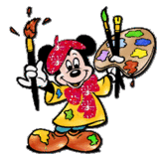
Chµo Mõng C¸c Em ®Õn víi líp HỌC
M«n TIẾNG VIỆT líp 1
GV thùc hiÖn: LƯƠNG THỊ VÂN ANH
Notes:
«

Slide 2



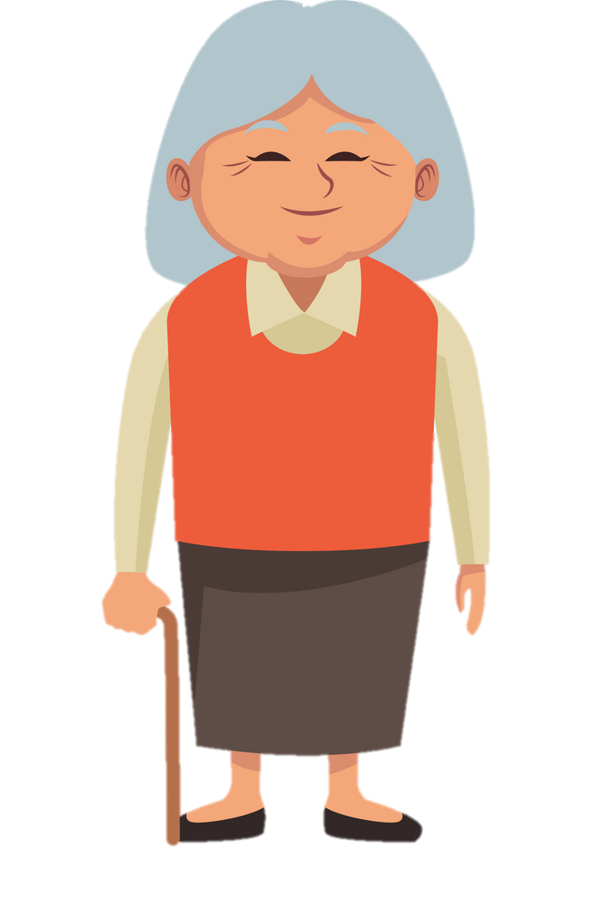

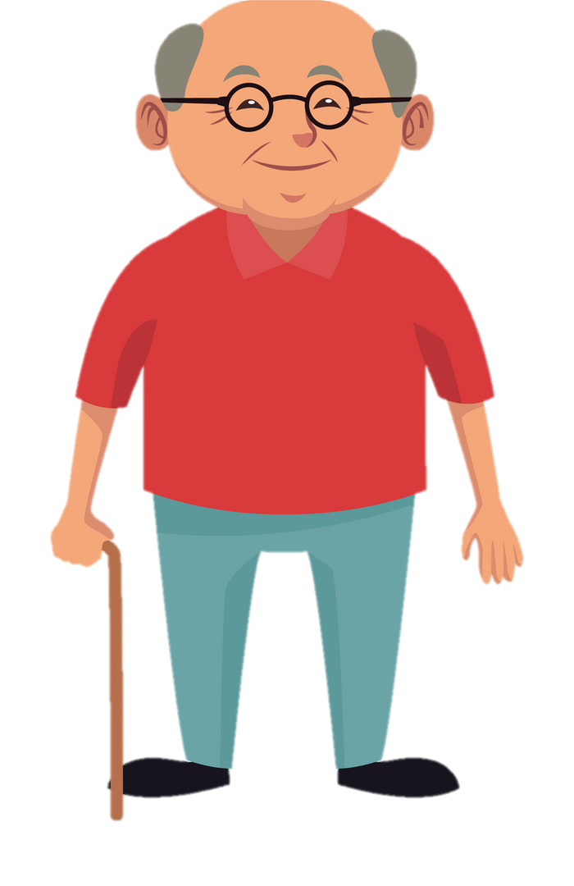

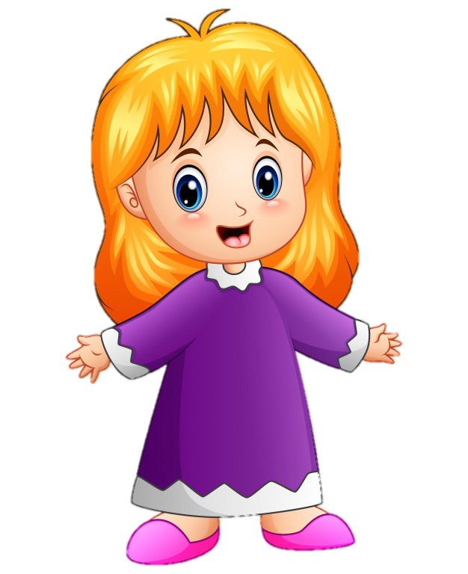
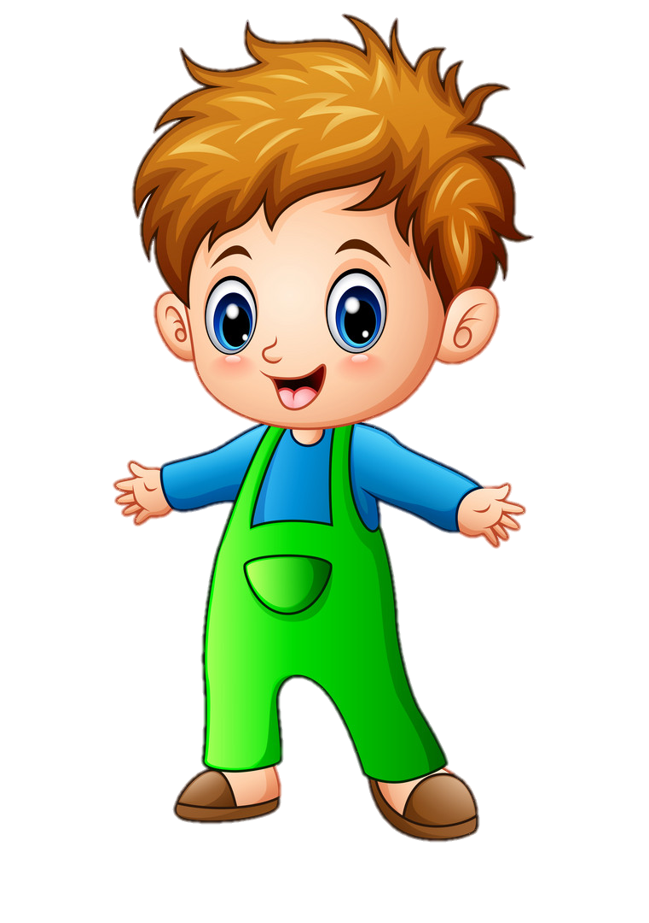



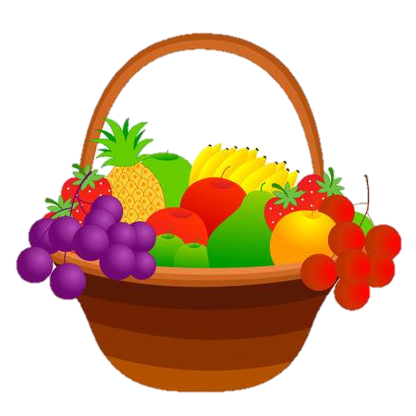

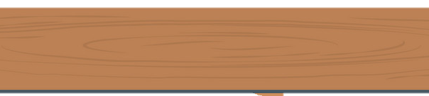


1. Ôn và Khởi động ngày mới bằng trò chơi:
“Tổ chức sinh nhật” nhé.

Slide 3


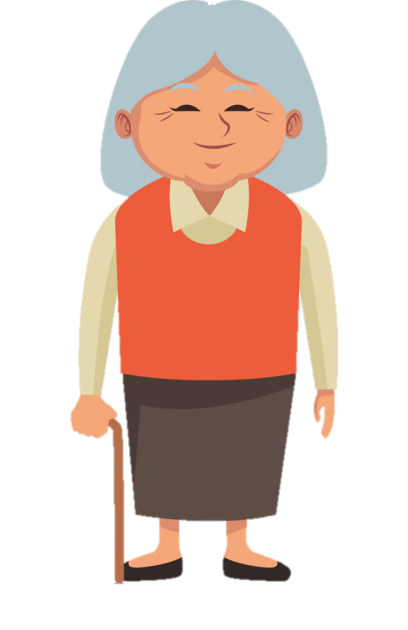


Hôm nay là sinh nhật của cháu Nam, ông bà sẽ đi mua bánh kem .
Con sẽ đi mua hoa
Con sẽ đi mua một ít hoa quả
Con sẽ đến cửa hàng lưu niệm mua tặng em ấy một món đồ chơi!

Slide 4


Hãy chọn âm phù hợp hoàn thiện các từ sau: ….ì lạ; …ỏ non; ….ể chuyện
A. l hay n
B. v hay d
C. c hay k
Cháu muốn mua một bó hoa!
Cháu hãy trả lời cho bác câu hỏi này .

Slide 5
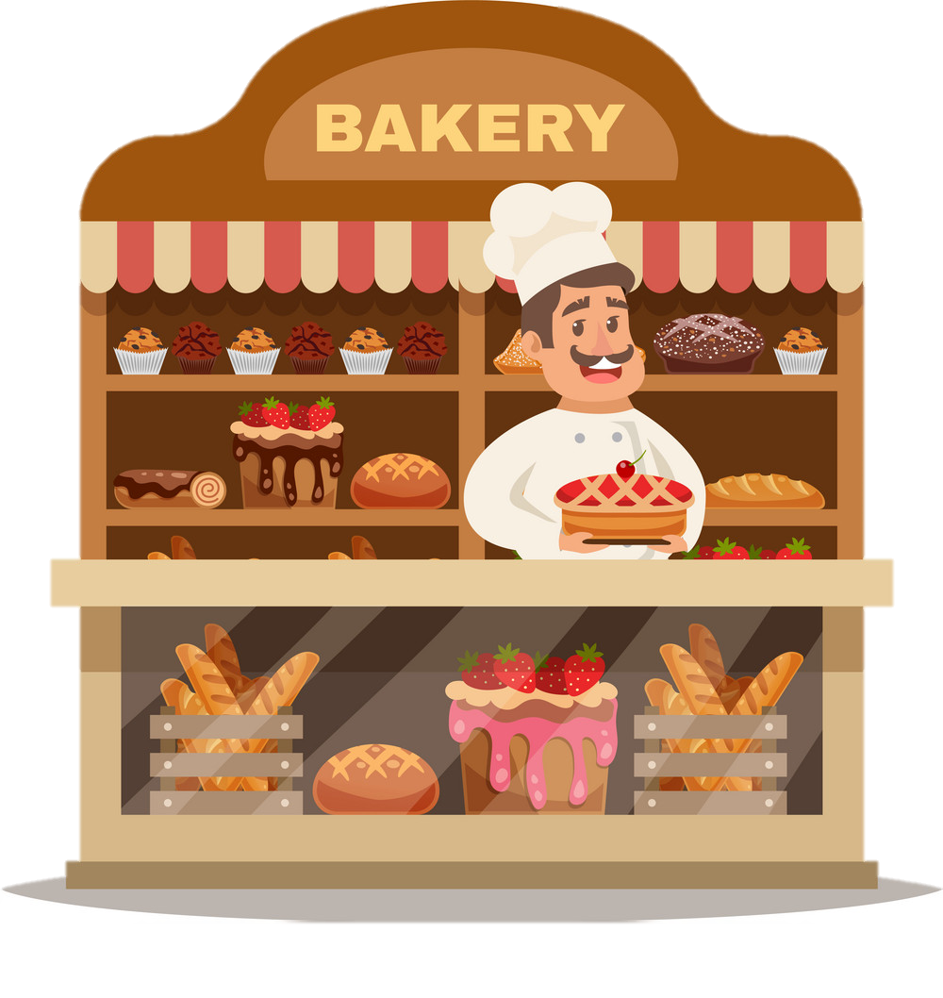
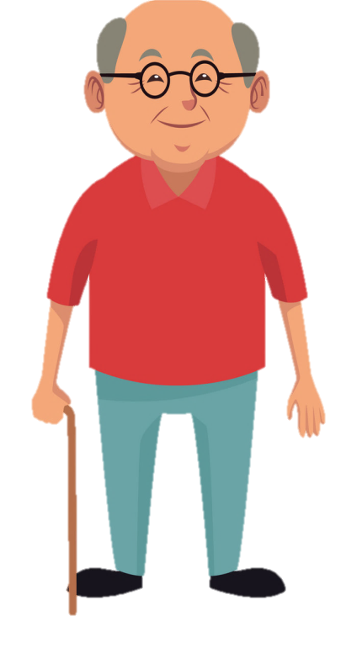


Những việc nào em được làm đúng với độ tuổi của mình hãy chọn đáp án đúng.
A. mặc quần áo, đánh răng rửa mặt
B. lấy đồ vật trên cao.
C. Tự giặt quần áo, tắm, gội đầu.
Chúng tôi muốn mua 1 cái bánh sinh nhật!
Ông bà hãy trả lời câu hỏi này ạ!

Slide 6
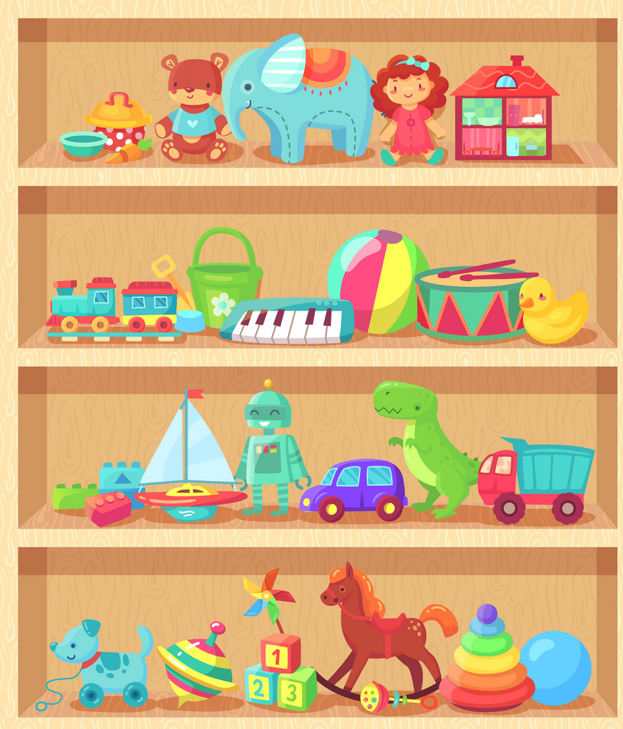
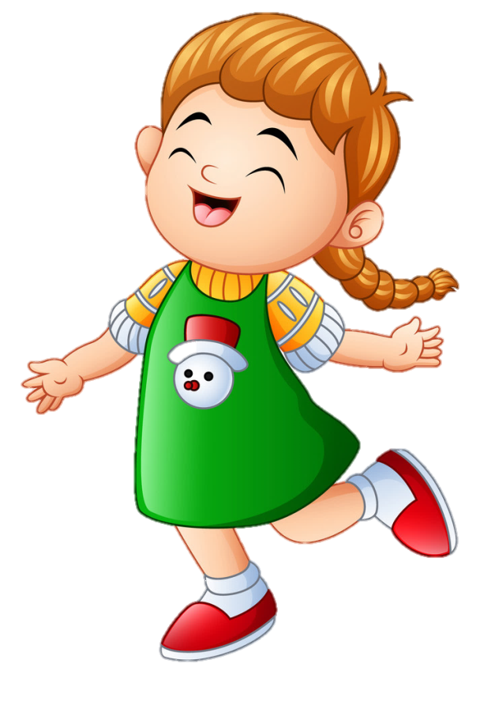

Quan sát tranh SHS: Bạn nhỏ đang ở đâu? Vì sao bạn khóc?
A. Đang đi chơi và rất vui vẻ.
B. Ở công viên và bị lạc bố mẹ.
C. Đang đi chơi công viên cùng bố mẹ.
Em muốn mua một món quà đồ chơi!
Em hãy trả lời câu hỏi này nhé!

Slide 7
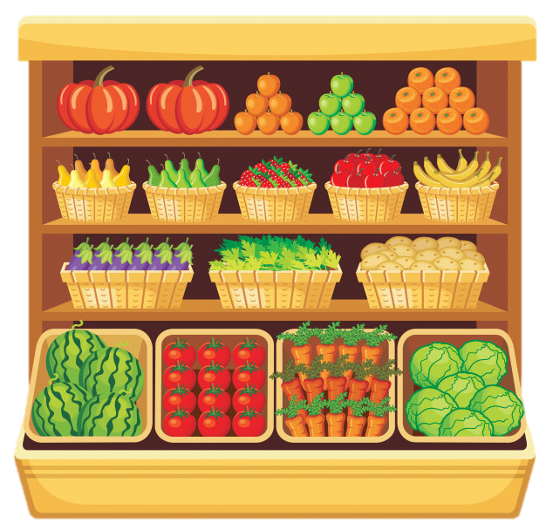
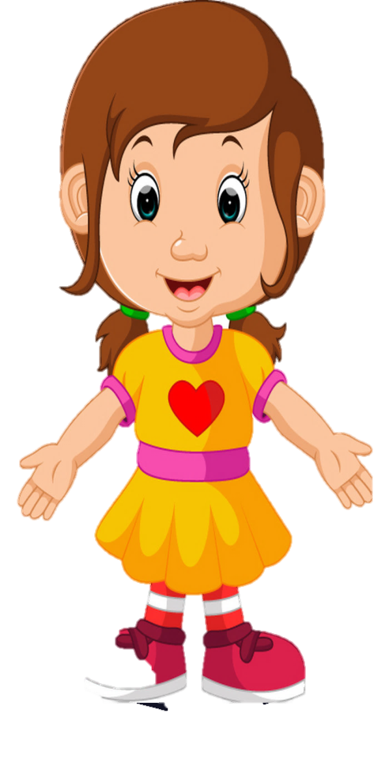

Nếu gặp phải trường hợp như bạn nhỏ, em sẽ làm gì?
A. Khóc to và chạy đi tìm bố mẹ. Gặp người lạ đi theo.
B. Chạy khắp nơi và nhờ sự giúp đỡ tìm bố mẹ.
C. Không đi lung tung, nhờ loa thông báo, hoặc công an tìm bố mẹ tại công viên.
Chị hãy trả lời câu hỏi này ạ!
Tôi muốn mua một ít hoa quả!

Slide 9
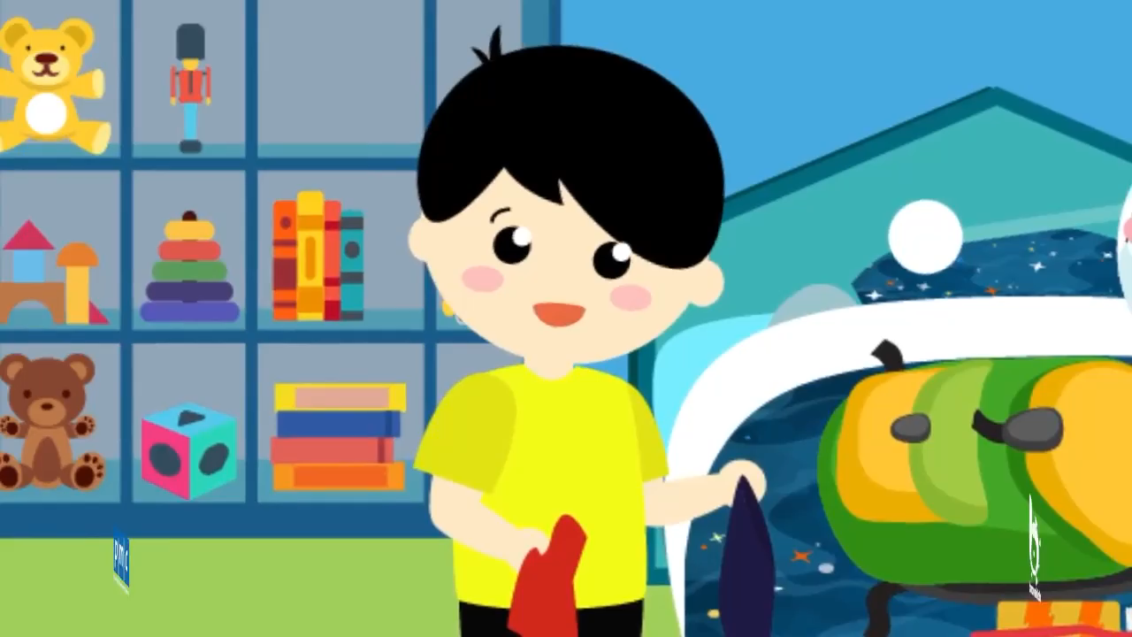

Slide 10
4
ĐIỀU EM CẦN BIẾT
Bài
4
NẾU KHÔNG MAY BỊ LẠC

Slide 11
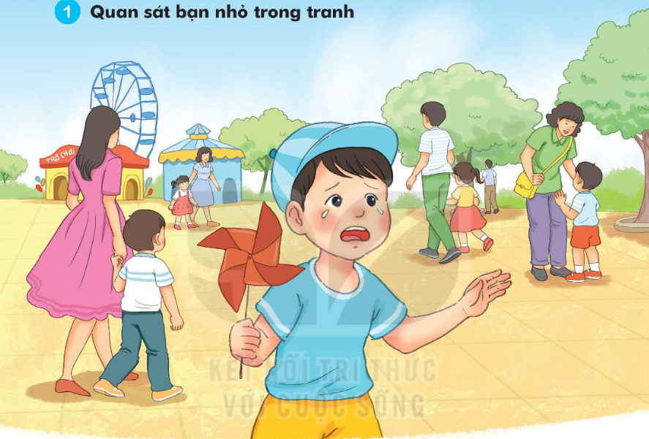
a. Bạn nhỏ đang ở đâu? Vì sao bạn ý khóc?
b. Nếu gặp phải trường hợp như bạn nhỏ, em sẽ làm gì?

Slide 12
2
Đọc
Nếu không may bị lạc
Sáng chủ nhật, bố cho Nam và em đi công viên. Công viên đông như hội . Khi vào cổng, bố dặn: “Các con cẩn thận kẻo bị lạc, Nếu không may bị lạc, các con nhớ đi ra cổng này. Nhìn kìa, trên cổng có lá cờ rất to”.
Công viên đẹp quá. Nam cứ mải mê xem hết chỗ này đến chỗ khác. Lúc ngoảnh lại thì không thấy bố và em đâu. Nam vừa chạy vừa gọi: Bố ơi! Bố ơi!”. Hoảng hốt, Nam suýt khóc. Chợt Nam nhìn thấy tấm biển “Lối ra cổng”. Nhớ lời bố dặn, Nam đi theo hướng tấm biển chỉ đường. “A, lá cờ kia rồi!”. Nam mừng rỡ khi thấy bố và em đang ở đó.
(Theo Phạm Thị Thúy – Tuấn Hiển)

Slide 13
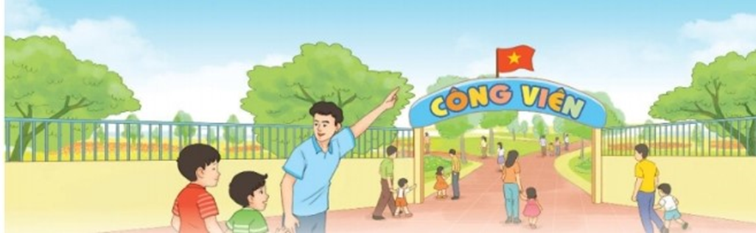


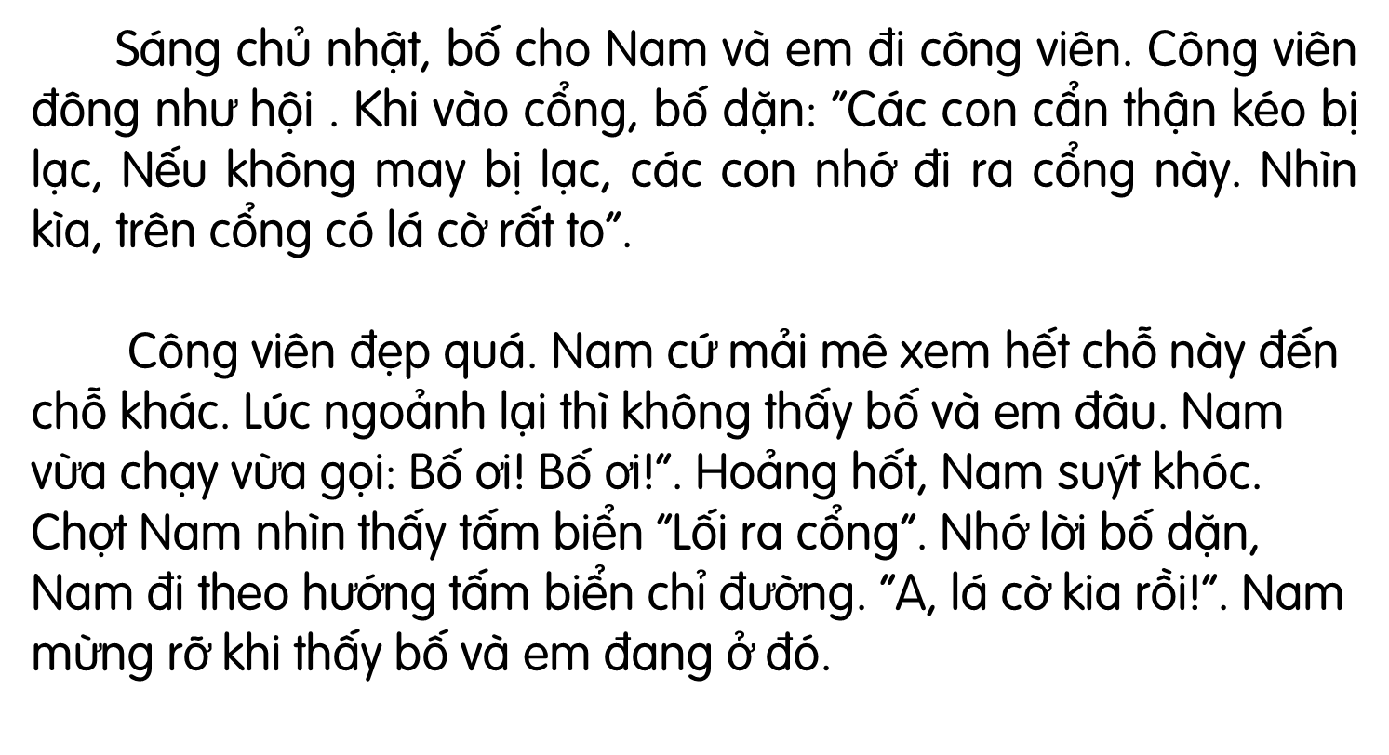














2
Đọc
Bài chia mấy câu?
Đọc nối tiếp câu lần 1

Slide 14

2
Đọc
Đọc nối tiếp câu lần 2.
Em hãy tìm từ khó đọc, khó hiểu trong bài.

Slide 15
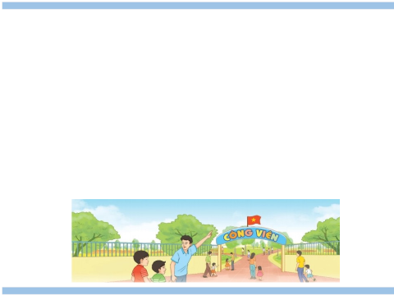
Luyện đọc câu dài
Sáng chủ nhật, bố cho Nam và em đi công viên.
Nam cứ mải mê xem, hết chỗ này đến chỗ khác.

Slide 16


2
Đọc
1
1
2
2
Văn bản chia thành mấy đoạn?
Đọc đoạn nối tiếp 2 lần

Slide 17
Giải nghĩa của từ
đông như hội: rất nhiều người.
mải mê: ở đây có nghĩa là tập trung cao vào việc xem đến mức không còn biết gì xung quanh.
ngoảnh lại: quay đầu nhìn về phía sau lưng mình.
suýt (khóc): gần khóc.
mừng rỡ: được gặp lại nhau, từ cử chỉ nét mặt, nụ cười.

Slide 18
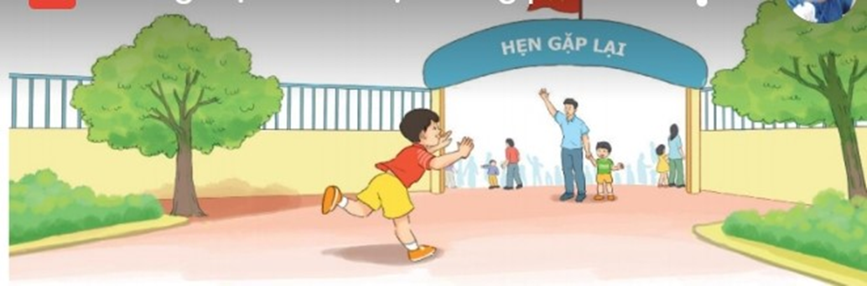
2
Đọc
HS đọc lại toàn bài
Thi đọc nhóm 2.
Luyện đọc nhóm 2.

Slide 19
3
Trả lời câu hỏi
Đọc thầm đoạn 1 và trả lời câu hỏi:
Sáng chủ nhật, bố cho Nam và em đi công viên. Công viên đông như hội . Khi vào cổng, bố dặn: “Các con cẩn thận kéo bị lạc, Nếu không may bị lạc, các con nhớ đi ra cổng này. Nhìn kìa, trên cổng có lá cờ rất to”.
b. Khi vào cổng, bố dặn 2 anh em Nam như thế nào?
a. Bố cho em và Nam đi chơi ở đâu?

Slide 20
3
Trả lời câu hỏi
Đọc thầm đoạn 2 và trả lời câu hỏi:
Công viên đẹp quá. Nam cứ mải mê xem hết chỗ này đến chỗ khác. Lúc ngoảnh lại thì không thấy bố và em đâu. Nam vừa chạy vừa gọi: Bố ơi! Bố ơi!”. Hoảng hốt, Nam suýt khóc. Chợt Nam nhìn thấy tấm biển “Lối ra cổng”. Nhớ lời bố dặn, Nam đi theo hướng tấm biển chỉ đường. “A, lá cờ kia rồi!”. Nam mừng rỡ khi thấy bố và em đang ở đó.
c. Nhớ lời bố dặn, Nam đã làm gì?

Slide 21

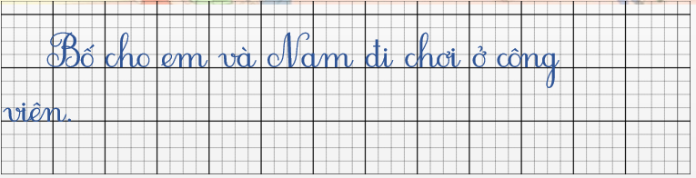
4
Viết vào vở câu trả lời cho câu hỏi a ở mục 3
Bố cho Nam và em (…………..)
Cần chú ý gì khi viết chữ đầu câu?
Cuối câu có dấu gì?
Khoảng cách giữa các chữ như thế nào?
Notes:
GV hướng dẫn hs Tô chữ hoa . GV hỏi để khai thác cho HS hiểu kĩ thuật viết (chữ đầu câu viết hoa, cuối câu có dấu chấm, khoảng cách các chữ bằng 1 con chữ o…)

Slide 22
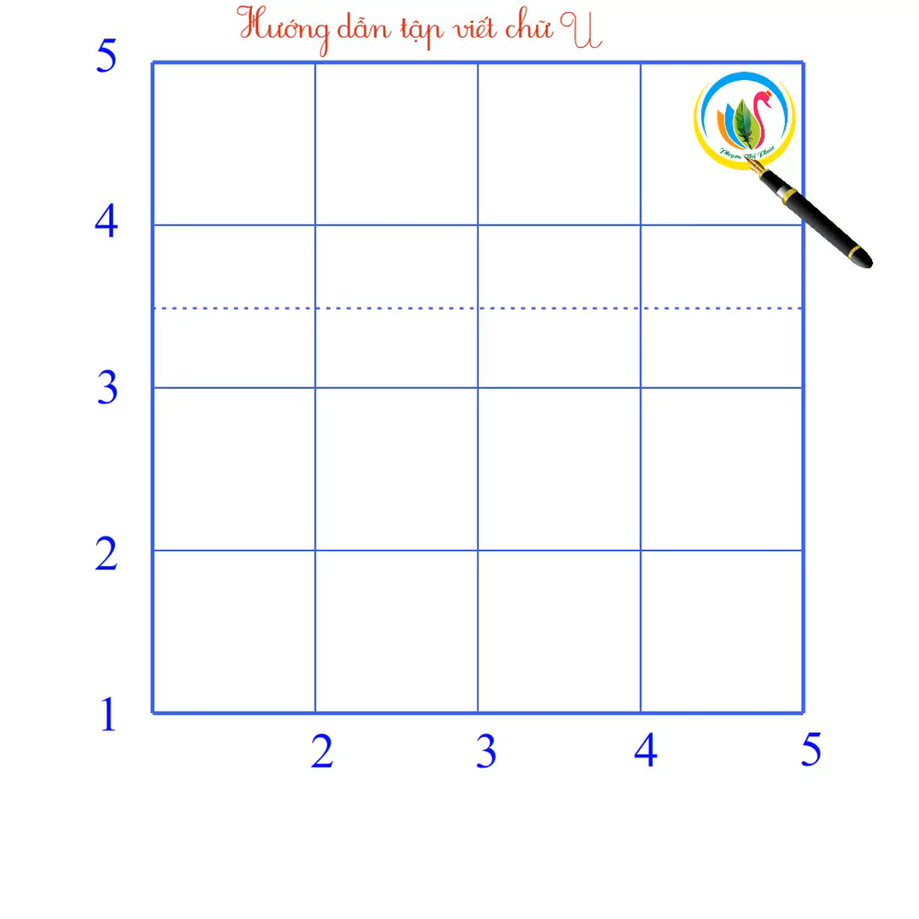

Slide 23








